Slide 1

BÀI GIẢNG TOÁN 6
BÀI 3: THỨ TỰ TRONG TẬP HỢP CÁC SỐ TỰ NHIÊN

Slide 2


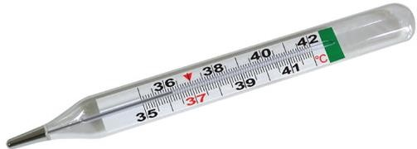
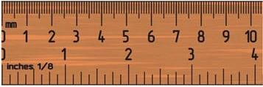
Hình 1
Quan sát hình 1 và cho biết dòng người xếp hàng mua vé và
dãy số tự nhiên đang học có gì giống nhau?
(Tương tự với H2, H3)
Hình 3
Hình 2

Slide 3

0
1
2
3
4
5
Dòng người xếp hàng giống với hình ảnh
biểu diễn các số trên tia số.

Slide 4
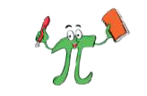
CHƯƠNG I – BÀI 3: THỨ TỰ TRONG TẬP HỢP CÁC SỐ TỰ NHIÊN
Mỗi số tự nhiên đều được biểu diễn bởi một điểm trên tia số
ví dụ: điểm 0 (gốc), điểm 1, điểm 2,…
0
1
2
3
4
5

Slide 5

Điểm a
Điểm b
0
a
b
Em thấy điểm a nằm ở bên trái hay bên phải của điểm b trên tia số nằm ngang này?

Slide 6
Điểm 1
Điểm 4
0
1
4
Điểm 1 nằm trước (bên trái) điểm 4
Điểm 4 nằm sau (bên phải) điểm 1

Slide 7
Điểm 5
Điểm 8
0
1
4
5
8
HĐ 1: Trong 2 điểm 5 và 8 trên tia số, điểm nào nằm trước (bên trai), điểm nào nằm sau (bên phải)?
Nếu điểm a nằm trước (bên trái) điểm b, điểm b nằm sau (bên phải) điểm a trên tia số nằm ngang thì
số a nhỏ hơn số b (hoặc b lớn hơn a)
Ta viết: a < b (hoặc b > a)

Slide 8
Điểm 8
Điểm 9
Điểm 7
0
1
4
5
7
8
9
Số liền trước 8
Số liền sau 8
HĐ 2:
Điểm biểu diễn số tự nhiên nào nằm ngay trước điểm 8?
Điểm biểu diễn số tự nhiên nào nằm ngay sau điểm 8?

Slide 9

Điểm 7
0
1
4
5
7
8
9
HĐ 3: Cho n là một số tự nhiên nhỏ hơn 7.
Theo em, điểm n nằm trước hay sau điểm 7?
Em hãy tìm số liền trước và số liền sau của số 2, số 0?

Slide 10
* Thứ tự trong tập hợp số tự nhiên
Trong hai số tự nhiên khác nhau, luôn có một số nhỏ hơn số kia.
Nếu số a nhỏ hơn số b thì trên tia số (nằm ngang)
điểm a nằm trước điểm b. Khi đó ta viết: a < b hoặc b > a.
Mỗi số tự nhiên đều có một số tự nhiên liền sau
Số 0 không có số liền trước và là số tự nhiên nhỏ nhất.
Tính chất bắc cầu: Nếu a < b và b < c thì a < c.
Ta còn dùng kí hiệu a b (đọc là “a nhỏ hơn hoặc bằng b” )
để nói “a < b hoặc a = b”.

Slide 11
Bài tập 1.13. Viết thêm các số liền trước và số liền sau của hai số 3 532 và 3 529
để được sáu số tự nhiên rồi sắp xếp các số đó theo thứ tự từ bé đến lớn?
 | 3 532 | 3 529
Số liền trước
Số liền sau
3 531
3 528
3 533
3 530

Slide 12
Bài tập 1.14. Cho ba số tự nhiên a, b,c trong đó a là số nhỏ nhất.
Biết rằng trên tia số, điểm b nằm giữa hai điểm a và c. Hãy dùng ký hiệu “<“
để mô tả thứ tự của ba số a, b,c. Cho ví dụ bằng số cụ thể.
Đáp án
Vì a là số nhỏ nhất nên điểm a ở bên trái hai điểm b và c trên tia số

Slide 13
Bài tập 1.14. Cho ba số tự nhiên a, b,c trong đó a là số nhỏ nhất.
Biết rằng trên tia số, điểm b nằm giữa hai điểm a và c. Hãy dùng ký hiệu “<“
để mô tả thứ tự của ba số a, b,c. Cho ví dụ bằng số cụ thể.
Đáp án
Vì a nhỏ nhất trong ba số nên điểm a nằm bên trái hai điểm b và c
Điểm b nằm giữa hai điểm a và c nên số c lớn nhất. Vậy:
a < b < c
0
a
b
c

Slide 14
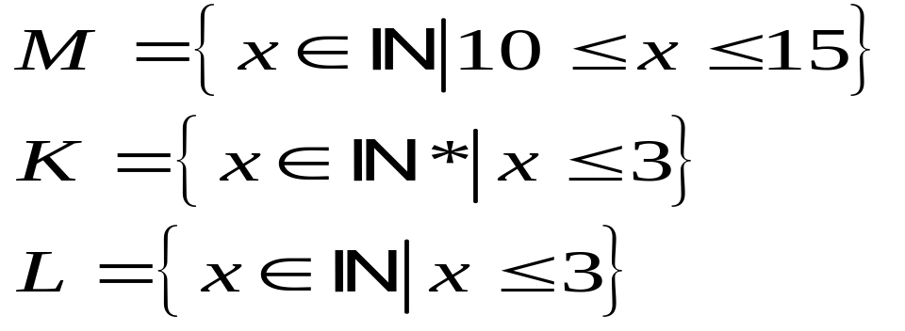
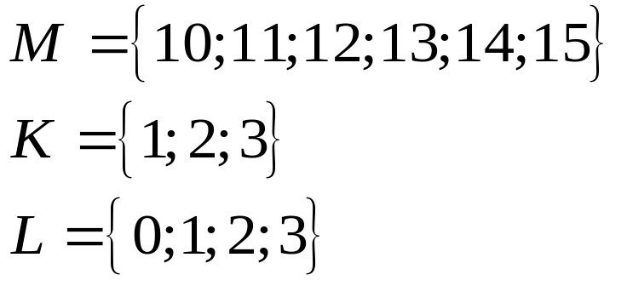
Bài tập 1.15. Liệt kê các phần tử của mỗi tập hợp sau?
Đáp án

Slide 15
Bài tập 1.16. Ba bạn An, Bắc, Cường dựng một vạch thẳng đứng lên tường rồi
Đánh dấu chiều cao của các bạn lên đó bởi ba điểm. Cường đặt tên cho ba điểm đó
Theo thứ tự từ dưới lên là A,B,C và giải thích rằng
điểm A ứng với chiều cao của bạn An,
điểm B ứng với chiều cao của bạn Bắc,
điểm C ứng với chiều cao của bạn Cường.
Biết rằng bạn An cao 150 cm, bạn Bắc cao 153 cm, bạn Cường cao 148 cm.
Theo em Cường giải thích như thế có đúng không? Nếu không thì phải giải thích
thế nào cho đúng?
Đáp án
Vì 148 < 150 < 153 nên chiều cao của 3 bạn khi sắp xếp từ thấp đến cao là:
Cường, An, Bắc.
Vậy thứ tự các điểm từ dưới lên là C, A, B

Slide 16
HƯỚNG DẪN VỀ NHÀ
- Ôn lại nội dung kiến thức đã học.
- Hoàn thành các bài tập.
Chuẩn bị bài mới:
“ Phép cộng và phép trừ số tự nhiên”.

